Slide 1




Název školy: ZŠ Klášterec nad Ohří, Krátká 676
Autor: Bc. Michael RADIMERSKÝ
Název materiálu: VY_32_INOVACE_4_32_ VÝVOJ ATOMOVÉ JADERNÉ ZBRANĚ ZA II. SVĚTOVÉ VÁLKY
Číslo projektu: CZ.1.07/1.4.00/21.1115
Anotace: Prezentace pro 9. ročník. K výkladu

Slide 2
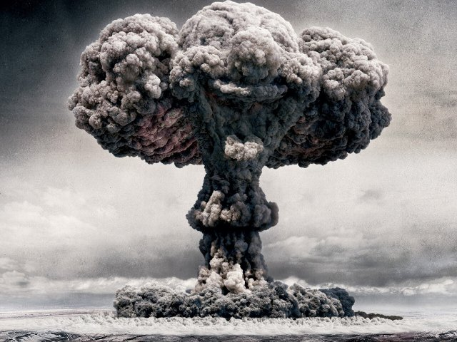
VÝVOJ ATOMOVÉ JADERNÉ ZBRANĚ ZA II. SVĚTOVÉ VÁLKY
První použití atomové zbraně:
6.8.1945 – HIROŠIMA
9.8.1945 - NAGASAKI

Slide 3
Jaderná zbraň
Jaderná zbraň je zbraň hromadného ničení, založená na principu neřízené řetězové reakce jader těžkých prvků. Mezi jaderné zbraně se někdy řadí i zbraně založené na slučování jader lehkých prvků (termonukleární zbraň), případně i zbraně, kde štěpný materiál slouží jen jako zdroj radioaktivního zamoření cílové oblasti (tzv. špinavá bomba).

Slide 4
Historie
Jaderná bomba byla poprvé vyvinuta ve Spojených státech v rámci vojenského projektu Manhattan (1943-1945), který probíhal v laboratořích v Los Alamos za vedení Roberta Jacoba Oppenheimera. Výsledkem projektu byl první pokusný jaderný výbuch (TRINITY), který proběhl 16. července 1945 v poušti White Sands poblíž města Alamogordo.

Slide 5
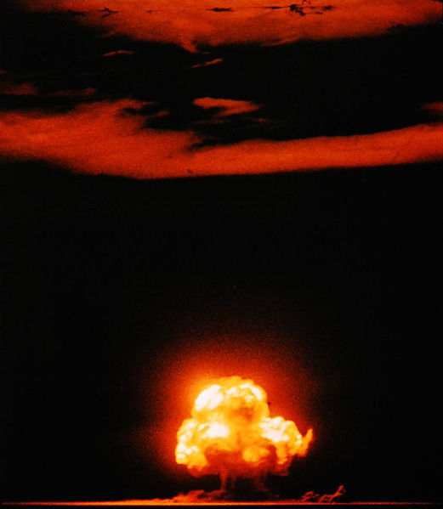
Jediná barevná fotografie
testu Trinity

Slide 6
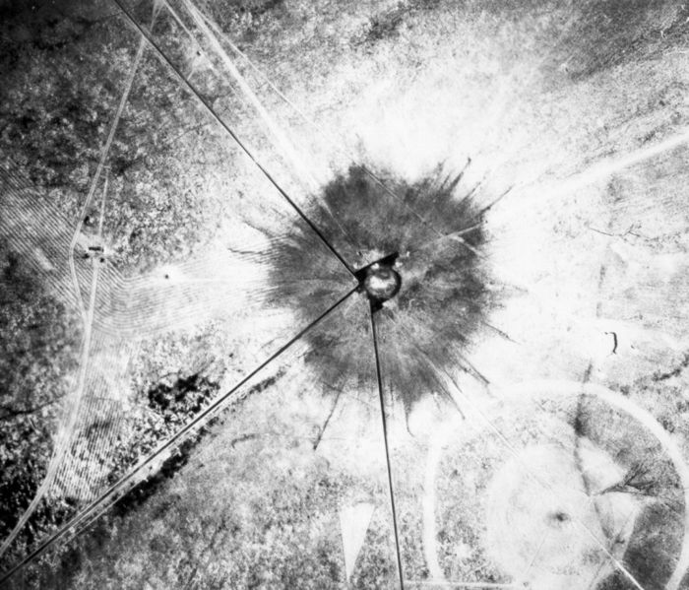
Letecká fotografie kráteru Trinity krátce po testu.
Malý kráter v jihovýchodním cípu byl pozůstatkem výbuchu 108 tun TNT.

Slide 7
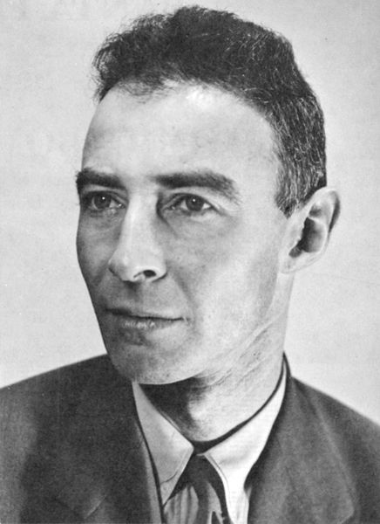
Robert Jacob Oppenheimer

Slide 8
Další vyrobené bomby Little Boy a Fat Man byly o několik týdnů později svrženy z bombardérů B-29 na japonská města Hirošimu a Nagasaki. Letoun B-29 Enola Gay svrhl 6. srpna 1945 v 8.16 na Hirošimu uranovou jadernou pumu o ekvivalentu 15 000 tun TNT. Letoun B-29 Bock's Car svrhl 9. srpna 1945 v 11:02 plutoniovou bombu na Nagasaki. Obě pumy zabily okamžitě zhruba 130 000 lidí a dalších 100 000 umíralo na následky výbuchu v dalších letech.

Slide 9
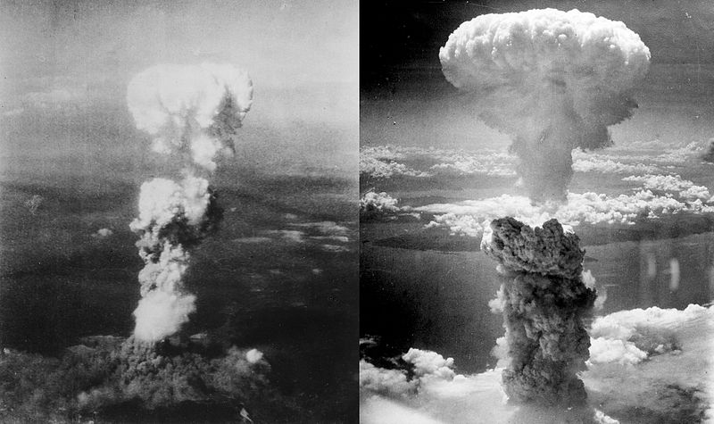
ATOMOVÝ HŘIB NAD HIROŠIMOU (vlevo) A NAD NAGASAKI (vpravo)

Slide 10
Druhou atomovou mocností se v roce 1949 stal Sovětský svaz, kde výzkum a vývoj jaderně zbraně vedl akademik Igor Kurčatov.
V průběhu 20. století se jadernou zbraň podařilo získat také Velké Británii, Francii, Číně, Indii a Pákistánu. Severní Korea se k vlastnictví jaderných zbraní přiznala 10. února 2005. Izrael pravděpodobně jaderné zbraně vlastní, avšak oficiálně to nepřiznal. O výrobu jaderné zbraně se v minulosti pokoušely i další státy. Na počátku první dekády 21.století se jí pravděpodobně pokouší vyrobit Irán. Některé země svůj jaderný program zastavily či zrušily na základě smluv o nešíření jaderných zbraní; JAR se rozhodla své jaderné zbraně zničit. Některé státy východní Evropy získaly následkem rozpadu Sovětského svazu jaderné zbraně, následně je však předaly zpět Rusku. Jaderné zbraně představovaly hlavní odstrašující prostředek studené války.

Slide 11
HIROŠIMA
Město smutně proslulo historicky prvním užitím atomové bomby (s názvem Little Boy) dne 6. srpna 1945. Město Hirošima bylo zvoleno jako primární cíl ze strategických důvodů, jelikož se jednalo o městskou průmyslovou oblast a za druhé, že se nacházelo v příhodné lokalitě a za třetí se podle rozvědky nenacházel na jeho území žádný americký válečný zajatec (ve skutečnosti bylo v Hirošimském hradu drženo 23 Američanů). Jako sekundární cíl bylo zvoleno město Kokura, v kterém byly velké vojenské sklady. Při explozi atomové bomby Little Boy o síle 12 až 20 kilotun TNT bylo okamžitě zabito 70 tisíc obyvatel města a z celkového počtu 90 tisíc budov bylo zničeno 62 tisíc.
Jako tiché memento ničivých účinku atomové bomby je dnes zachováván Památník míru v Hirošimě, který má varovat celé lidstvo před další válkou.

Slide 12
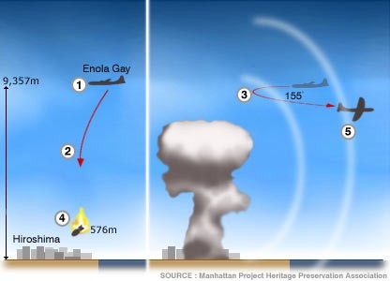
1. Americký bombardér B-29 'Enola Gay' ve výšce 9 357 metrů nad Hirošimou začal shazovat
bomby
2. V 8:15 shodil atomovou bombu 'Little Boy'
3. Letadlo provedlo obrat o 155 stupňů doprava a letělo střemhlav zhruba 518 metrů
4. Atomová bomba vybuchla se silou 13 kilotun ve výšce asi 576 metrů nad městem
5. O minutu později zasáhla letadlo, letící rychlostí 335 m/s první tlaková vlna

Slide 13
Little Boy
Anglickým názvem Little boy (v českém překladu „malý chlapec“) byla pojmenována uranová jaderná puma, která byla 6. srpna 1945 svržena z amerického bombardéru B-29 Enola Gay na japonské přístavní město Hirošima. Puma byla vypuštěna v 8:15 hod. místního času z výšky 9 600m a explodovala ve výšce 580 m nad městem. Výbuch uvolnil energii odpovídající explozi asi 15 tisíc tun TNT. Bezprostředně po výbuchu zahynulo asi 70 000 obyvatel města, stejný počet lidí zemřel později na následky radioaktivního ozáření nebo zranění. Celkem zahynulo asi 140 000 obyvatel.

Slide 14
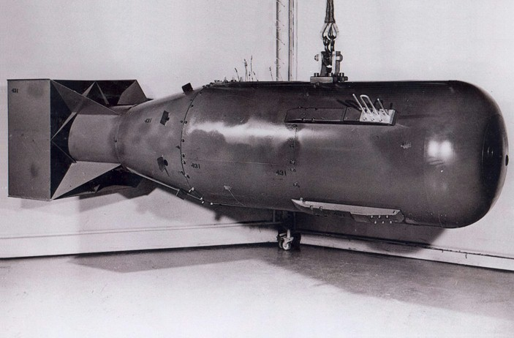

Slide 15
Enola Gay
Enola Gay je přezdívka amerického bombardéru B-29 Superfortress, který 6. srpna 1945 ráno v 8:15 shodil na Hirošimu atomovou bombu.
Letadlo patřilo k 509. americké letecké divizi se základnou na ostrově Tinian. Přezdívku mu dal Paul W. Tibbets podle jména své matky Enola Gay Tibbets. Bylo speciálně upraveno pouze pro atomové bombardování. Byly odebrány všechny pancíře, zůstaly jen dva kulomety (zadní a záložní přenosný) a letadlo mělo nádrž pouze na 7000 galonů paliva, namísto předepsaných 7400. To vše činilo letoun lehčí, obratnější a schopný nést atomovou pumu. Při shození zbraně musel letoun nasadit 155 stupňový obrat a vysokou akceleraci, aby stihl uniknout nebezpečné tlakové vlně. Zadní střelec - Caron pořídil několik snímků atomového hřibu a zpustošené Hirošimy.

Slide 16
Posádka letadla byla pečlivě vybraná a prověřená s ohledem na vysoké utajení úkolu. O atomové bombě ale až do poslední chvíle nikdo z pilotů nevěděl, s výjimkou velitele. Ten jim podstatu úkolu osvětlil, až když letadlo zamířilo na Hirošimu. Posádku letounu Enola Gay tvořili:
plk. Paul W. Tibbets, Jr. - velitel, první pilot
kpt. Robert Lewis - druhý pilot
maj. Thomas Ferebee - bombometčík
kpt. Theodore "Dutch" van Kirk - navigátor
por. Jacob Beser - radiolokační důstojník (pozn. - jediný voják, který se zúčastnil obou atomových úderů)
por. Richard Nelson - radista
plk. William "Deak" Parsons - námořní expert na výbušniny
por. Morris R. Jeppson - kontrola elektronických obvodů pumy
sgt. Wyatt Duzenbury - palubní technik
sgt. Robert Shumard - pomocník pal. technika, střelec
sgt. Joe Stiborik - střelec, jeho rodina pocházela z Čech, konkrétně ze Žďáru nad Sázavou
sgt. George "Bob" Caron - zadní střelec (pozn. - pravděpodobně první člověk, kdo viděl Hirošimský atomový výbuch)

Slide 17
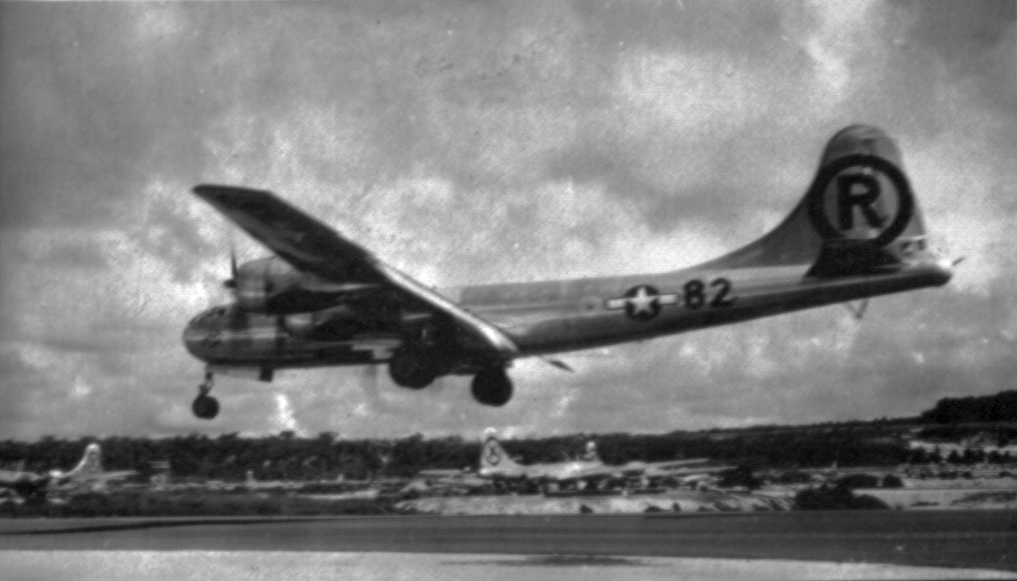
Enola Gay přistává po „úspěšně“ splněné misi

Slide 18
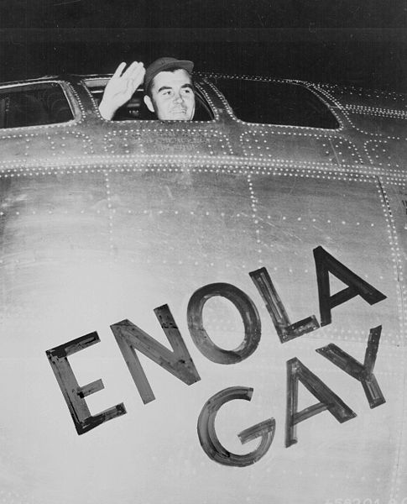

Slide 19
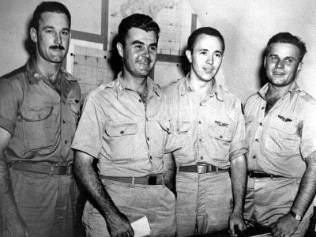
Zleva: bombometčík Thomas Ferebee, pilot Paul Tibbets,
navigátor Theodore "Dutch" van Kirk a druhý pilot Robert Lewis

Slide 20
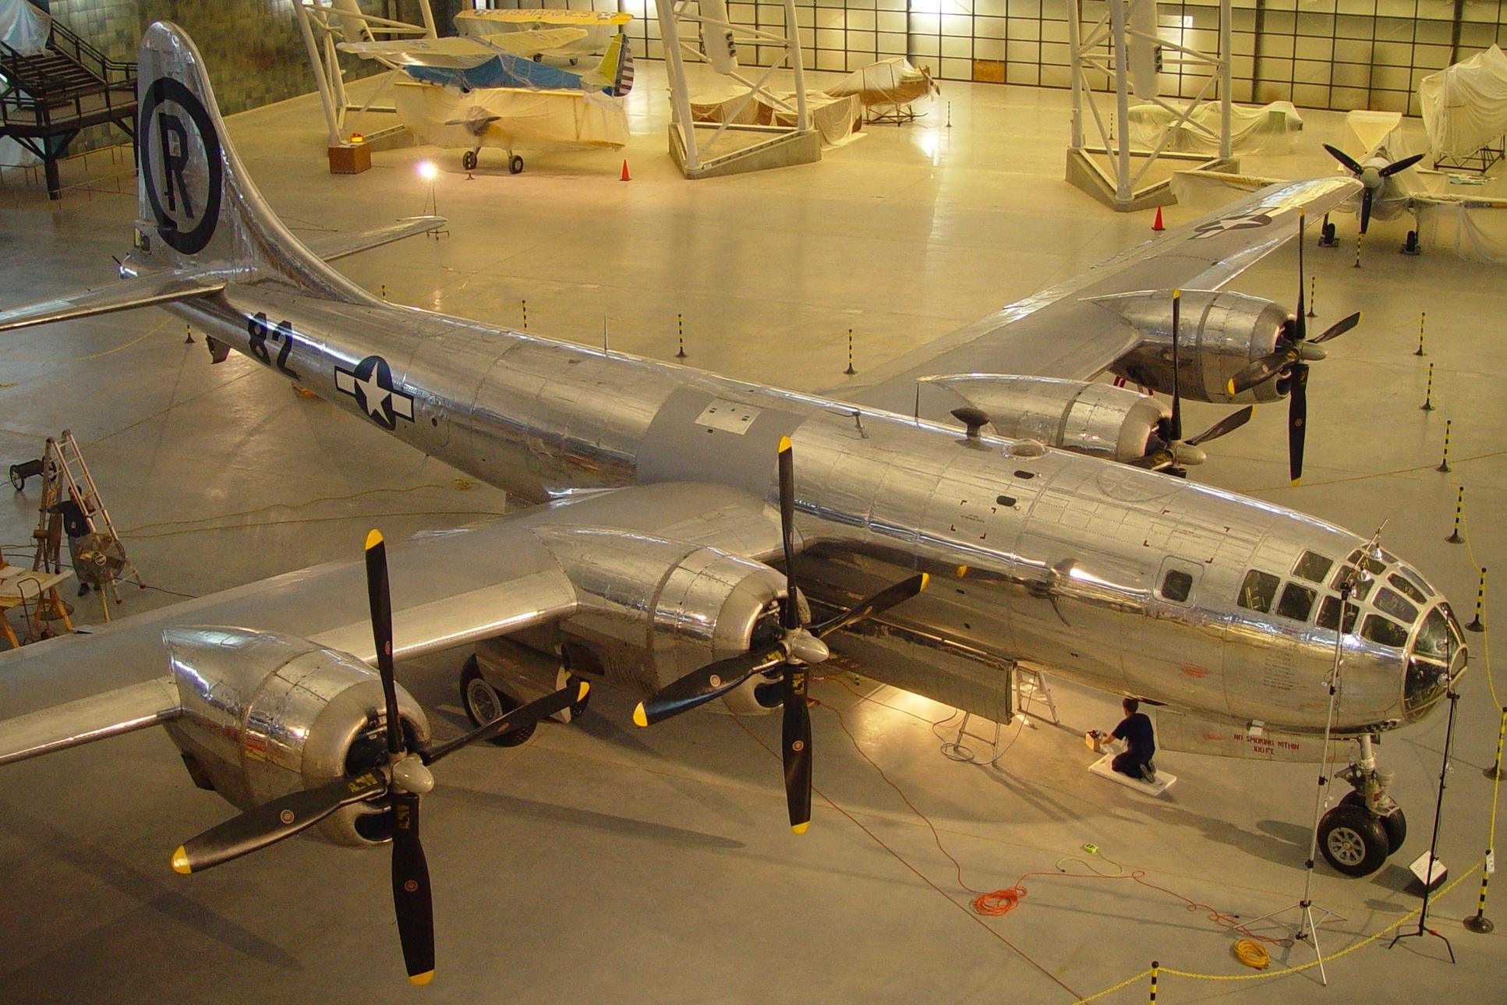

Slide 21
Památník míru v Hirošimě
Původní budova byla vyprojektována a postavena českým architektem Janem Letzelem. Byla dokončena v dubnu 1915 a pojmenována Hirošimský prefekturální palác pro výstavy produktů. Formální otevření pro veřejnost se konalo v srpnu téhož roku. V roce 1921 byl název změněn na Hirošimský prefekturální palác pro hospodářské výstavy a znovu roku 1933 na Hirošimský prefekturální palác pro podporu průmyslu.
V 8.15 6. srpna 1945 vybuchla nad budovou atomová bomba Little Boy (hypocentrum bylo vzdáleno jen 150 metrů). Atomový dóm byl nejbližší stavbou, která po explozi zůstala stát. Dodnes je udržován ve stejném stavu, v jakém byl těsně po výbuchu. Slouží tak jako připomínka ničivosti jaderných zbraní a jako symbol naděje na světový mír bez nukleárních zbraní.

Slide 22
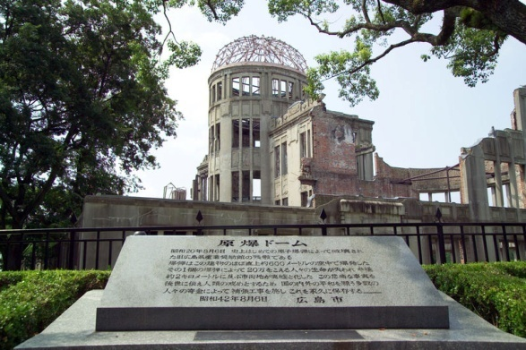

Slide 23
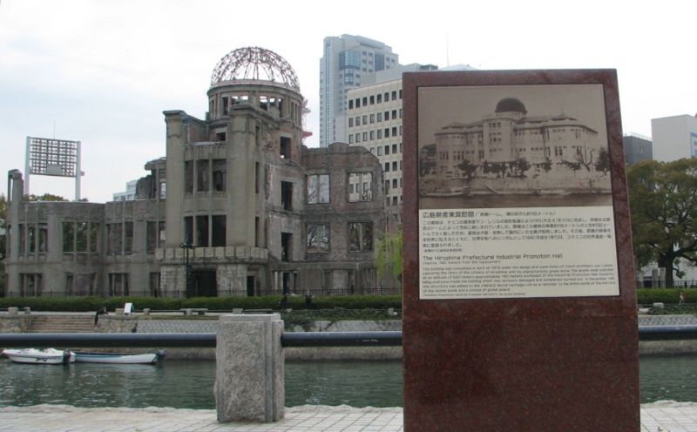

Slide 24
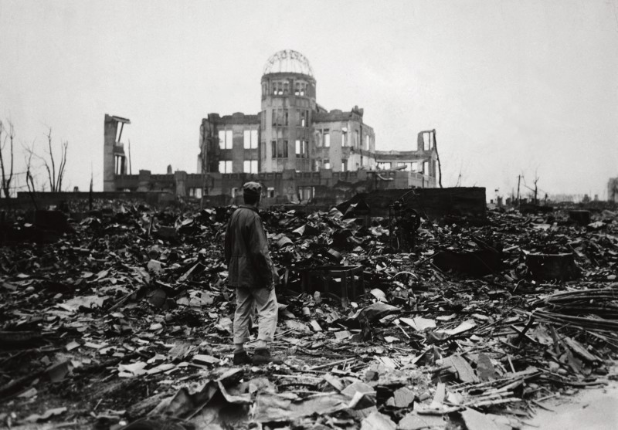

Slide 25
Hirošimská tragédie

Slide 26
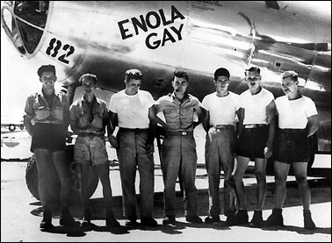
Hirošimská tragédie

Slide 27
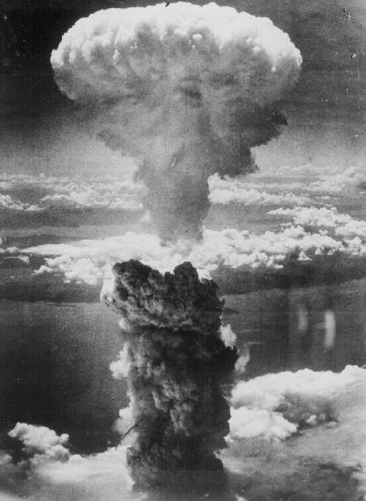

Slide 28
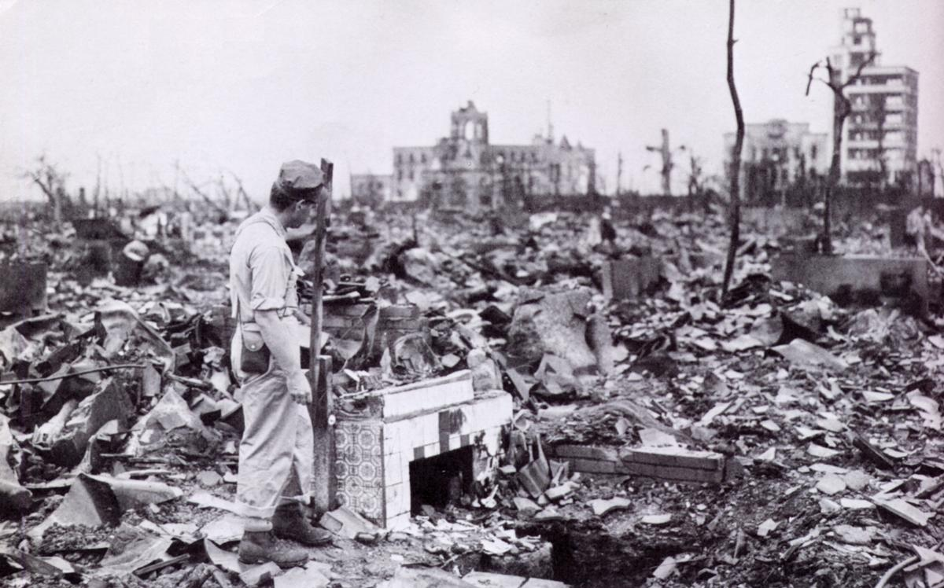

Slide 29
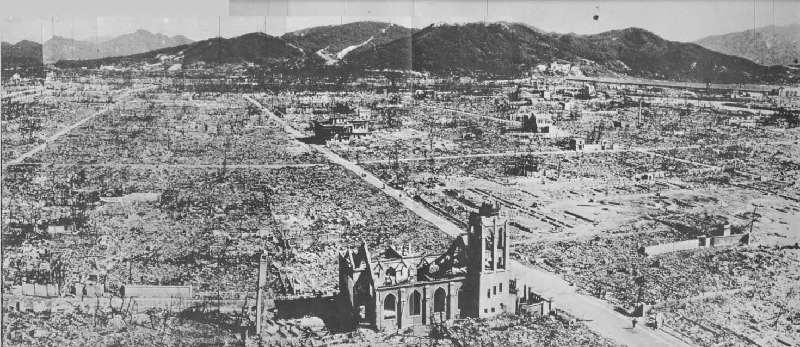

Slide 30
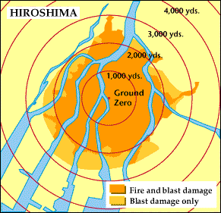

Slide 31
NAGASAKI
9. srpna 1945 se Nagasaki stalo po Hirošimě druhým cílem atomového bombardování. Město bylo shodou okolností vybráno jako záložní cíl, protože nad primárním cílem - městem Kokura byla příliš velká oblačnost. Jaderná puma s názvem Fat Man explodovala ve výšce 550 m nad městem a při výbuchu uvolnila energii odpovídající výbuchu 21 000 t. Výbuch způsobil devastaci větší části města a okamžitou smrt asi 40 000 obyvatel. Dalších 25 000 lidí bylo zraněno a tisíce dalších později zemřely na následky radioaktivního ozáření. Celkem zahynulo asi 74 000 obyvatel města.

Slide 32
Fat Man
Anglický název Fat Man (v českém překladu tlustý chlapec/muž) nesla plutoniová jaderná puma, která byla 9. srpna 1945 v 11.02 hod. svržena z amerického bombardéru B-29 Bock's Car na japonské přístavní město Nagasaki. Puma explodovala ve výšce 550 m nad městem a při výbuchu uvolnila energii odpovídající výbuchu 21 000 t TNT. Výbuch způsobil devastaci větší části města a okamžitou smrt asi 40 000 obyvatel. Dalších 25 000 lidí bylo zraněno a tisíce dalších později zemřelo na následky radioaktivního ozáření. Celkem zahynulo asi 74 000 obyvatel města.

Slide 33
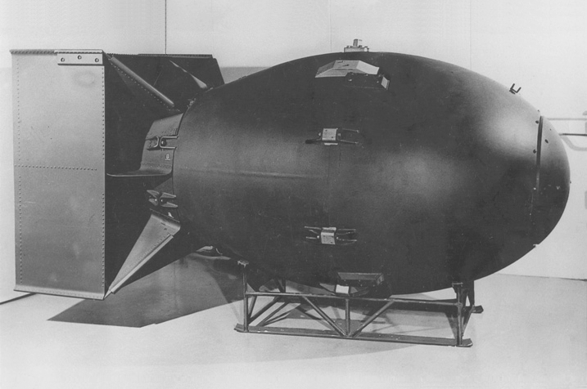

Slide 34
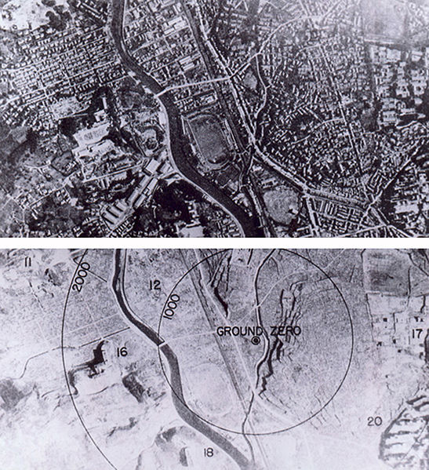
NAGASAKI
PŘED ZÁSAHEM
(nahoře) A PO ZÁSAHU
(dole).

Slide 35
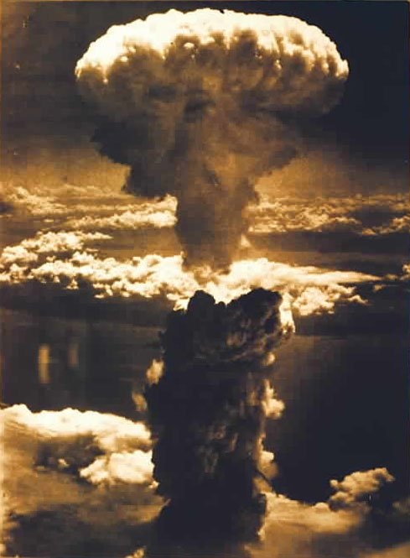
Tragédie
Nagasaki

Slide 36
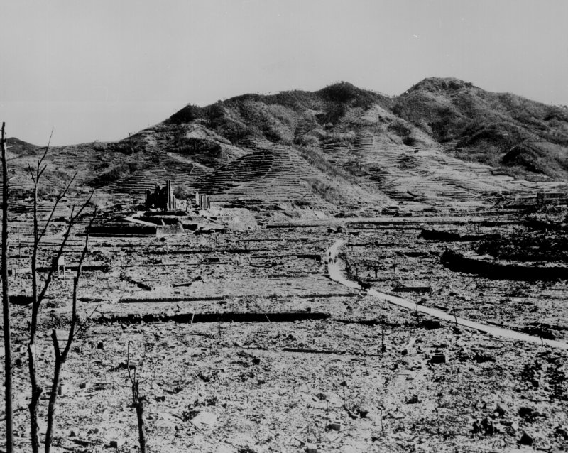

Slide 37
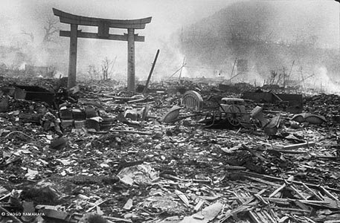

Slide 38
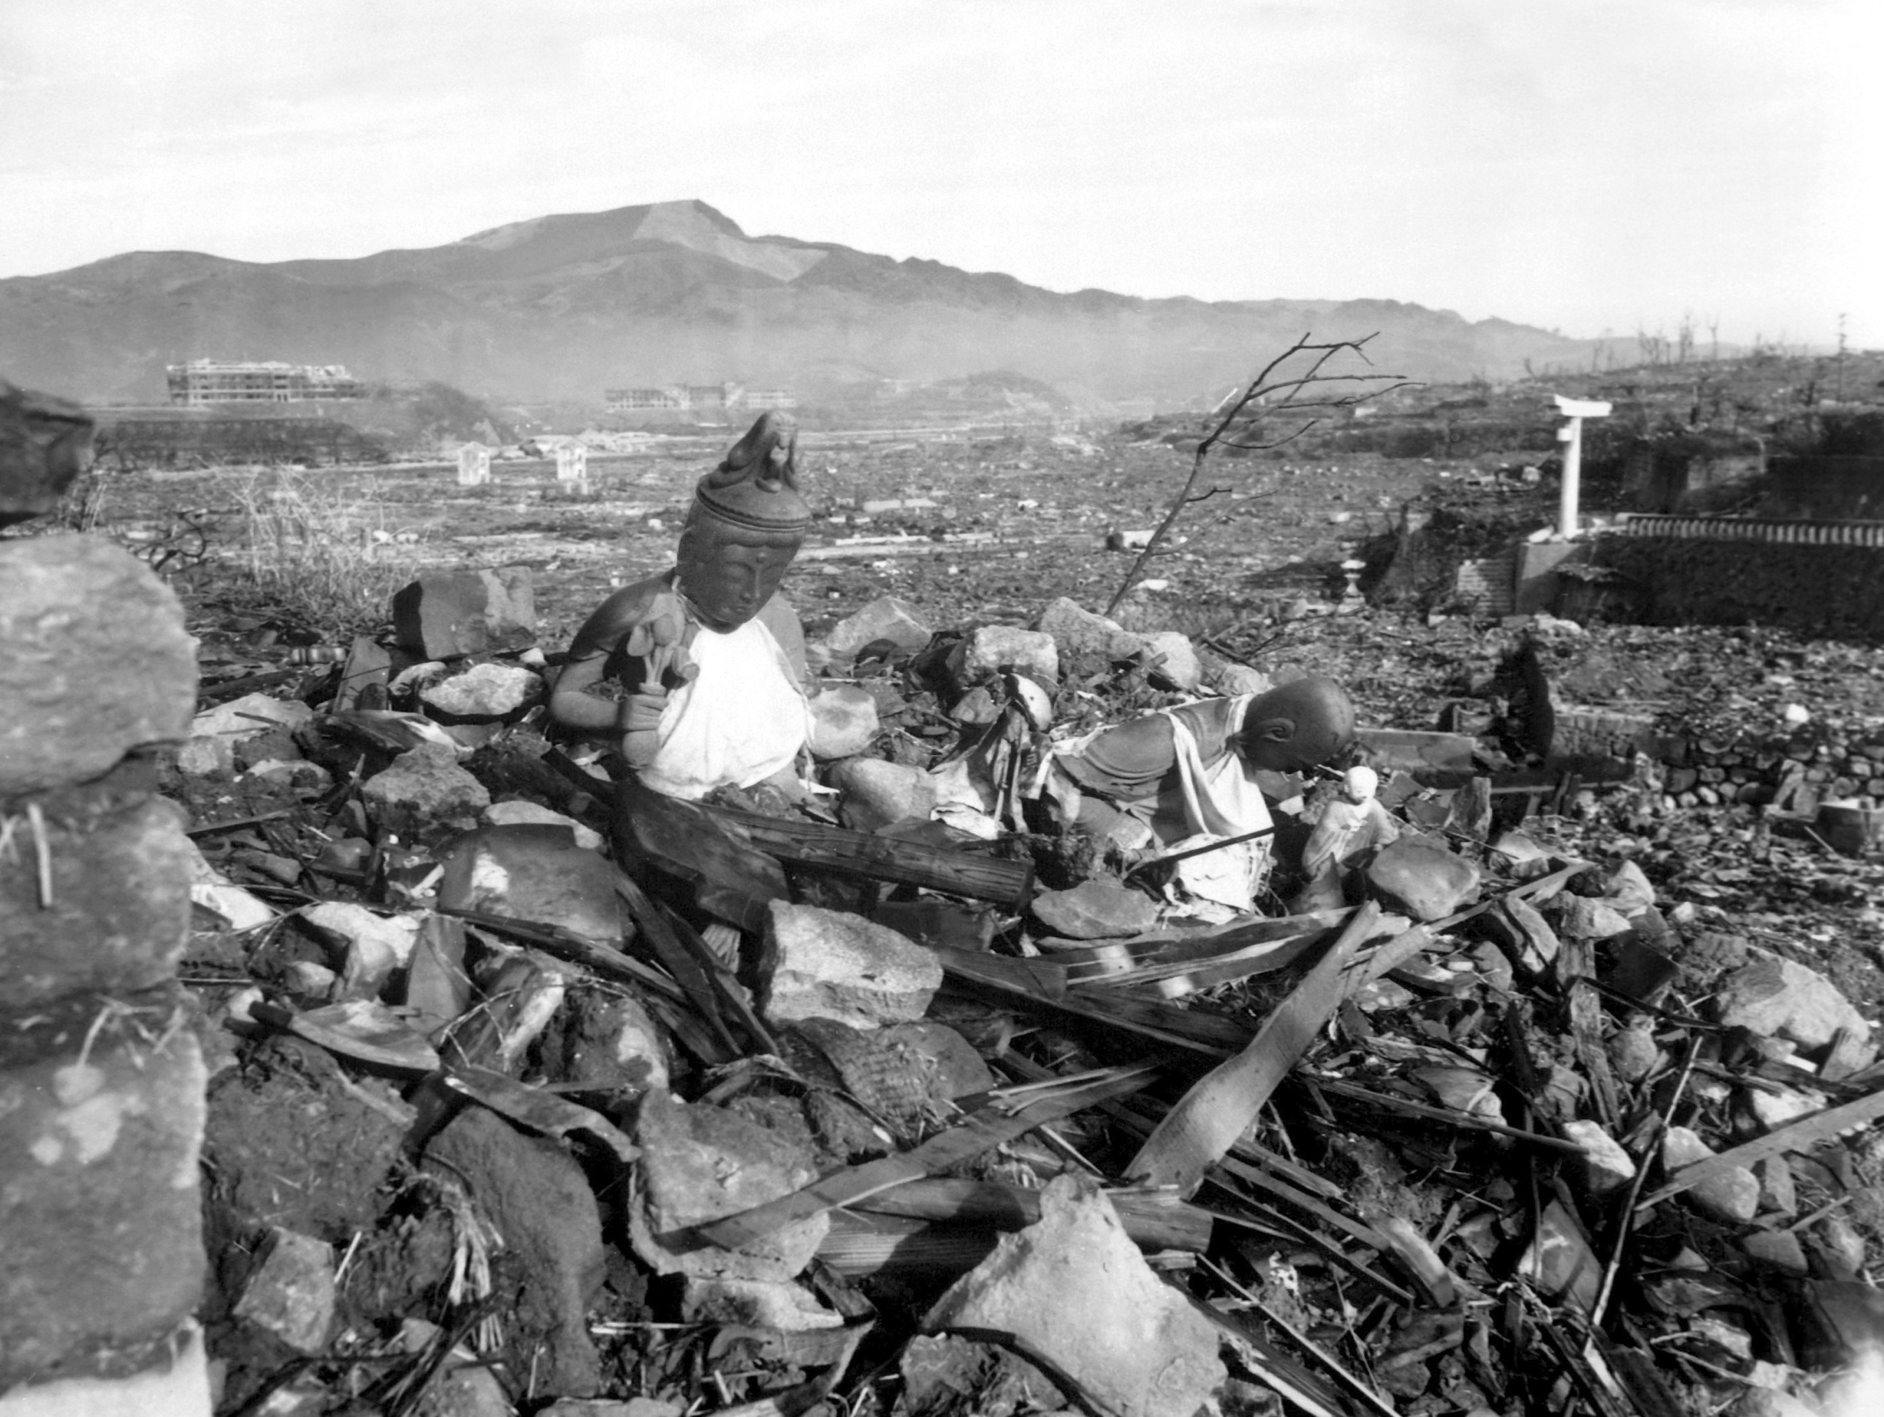

Slide 39
Použité zdroje:
Obrázky jsou z www.google.cz a nepodléhají žádným autorským právům.
Není-li uvedeno jinak je materiál dílem autorky podle učebních osnov odpovídajících ŠVP vyučovaných podle učebnic:
CSC. ČAPKA, František doc. PhDr. Dějepis pro 9. ročník. Novověk, moderní dějiny. 1. vydání. Nový Malín: Nová škola, s. r. o., 2010. učebnice vytvořená v souladu s RVP ZV. ISBN 978-80-7289-185-6.
Učebnice je vybavena doložkou: „Schválilo MŠMT čj. 11336/2010-22 dne 24. června 2010 k zařazení do seznamu učebnic pro základní školy jako součást ucelené řady učebnic pro vzdělávací obor Dějepis s dobou platnosti šest let.

Slide 40
ZDROJE PRO OBRÁZKY:
http://www.tapety-wallpapers.eu/upload/640x480/atomovy-vybuch-11-09-2009-10-21-50.jpg
http://upload.wikimedia.org/wikipedia/commons/thumb/8/8d/Trinity_shot_color.jpg/521px-Trinity_shot_color.jpg
http://upload.wikimedia.org/wikipedia/commons/thumb/d/d1/Trinity_crater.jpg/700px-Trinity_crater.jpg
http://upload.wikimedia.org/wikipedia/commons/thumb/0/03/JROppenheimer-LosAlamos.jpg/200px-JROppenheimer-LosAlamos.jpg
http://upload.wikimedia.org/wikipedia/commons/thumb/5/54/Atomic_bombing_of_Japan.jpg/800px-Atomic_bombing_of_Japan.jpg
http://fyzmatik.pise.cz/img/83274.jpg
http://upload.wikimedia.org/wikipedia/commons/thumb/6/6a/Little_boy.jpg/300px-Little_boy.jpg
http://nuclearweaponarchive.org/Usa/EnolaGay/EnolaGayReturn1549c20.jpg
http://upload.wikimedia.org/wikipedia/commons/thumb/9/93/Tibbets-wave.jpg/210px-Tibbets-wave.jpg

Slide 41
http://upload.wikimedia.org/wikipedia/commons/e/e5/Tibbets_and_his_crew.jpeg
http://aafradio.org/NASM/Enola_Gay_12_Aug_2003-5.jpg
http://nd01.jxs.cz/447/378/2b17b865ac_43424879_o2.jpg
http://upload.wikimedia.org/wikipedia/commons/2/20/Old_and_New.jpg
http://vtm.e15.cz/files/imagecache/dust_filerenderer_big/upload/story_press/1523/hiro_ima_64_let_pot__49d388daa9_0.jpg
http://2.bp.blogspot.com/fisherwy/RysnCxHS8YI/AAAAAAAAKmc/kkr1ruRKIMA/enola+gay+B29+bomber%5B2%5D.jpg
http://0.tqn.com/d/history1900s/1/0/u/U/hn10.gif
http://www.freeimagehosting.net/uploads/afc310803e.jpg

Slide 42
http://travel.smart-guide.net/wp-content/uploads/2009/08/Hiroshima-Image.jpg
http://upload.wikimedia.org/wikipedia/commons/c/c2/Fat_man.jpg
http://upload.wikimedia.org/wikipedia/commons/thumb/4/4e/Nagasaki_1945_-_Before_and_after_(adjusted).jpg/220px-Nagasaki_1945_-_Before_and_after_(adjusted).jpg
http://www.bookmice.net/darkchilde/japan/naga/nagn2.jpg
http://www.globalsecurity.org/wmd/ops/images/nagasaki-002.jpg
http://www.japanfocus.org/data/nagasaki_afterbomb.jpg
http://upload.wikimedia.org/wikipedia/commons/3/32/Nagasaki_temple_destroyed.jpg

